Slide 1
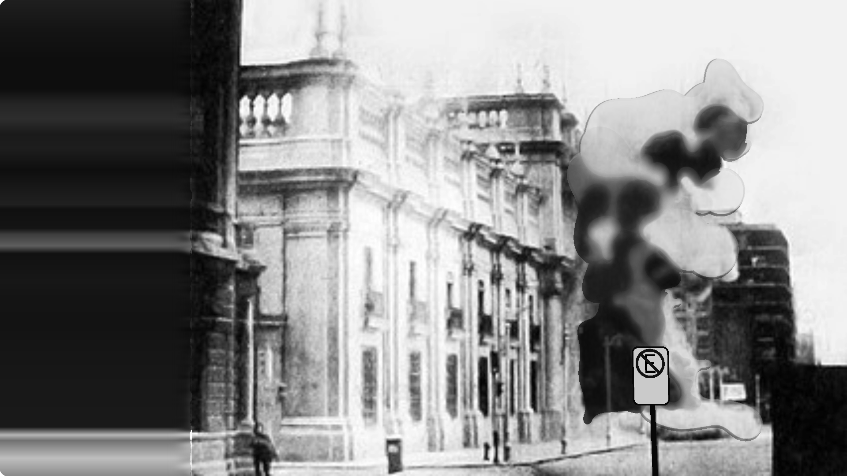
11 de Septiembre
– Una fecha de terror -

Slide 2

Once de septiembre
Seria un acto de la CIA?
Fundacíon en el año de 1947
"La America para los Americanos"
Especialidades:
  Crear gobiernos capaces de:
    Assessinato
    Desaparecimiento
    Detención
    Vigilancia
    Seguimiento
    Interrogatorio
  Destruir governos elegidos por su pueblos
  Financiar prensa de oposición
  Otras cosas malas

Slide 3
Once de septiembre
La elección de Allende
Promesas de reforma agraria y nacionalización de los minérios Chilenos
Elegido con menos de 37% de los votos validos, necessitando del congresso
Plano de secuestro por la oposición al General René Schneider falió

Slide 4
Once de septiembre
La preparación
Los EEUU y la CIA con la prensa
Assessinato del edecán naval de Allende em julio de 1973, por militares de oposición. La balística apuenta para armas usadas apenas por la CIA.
  Los marineros eran los más antigolpistas
Almirano: Chile seria un segundo “Vietnam heroico”.
En 1971, Nixon (EEUU) preguntó a Médici (Brasil) si los militares chilenos derribarian Allende, a lo cual le respondió "dejó claro que Brasil está trabajando con ese objetivo".

Slide 5
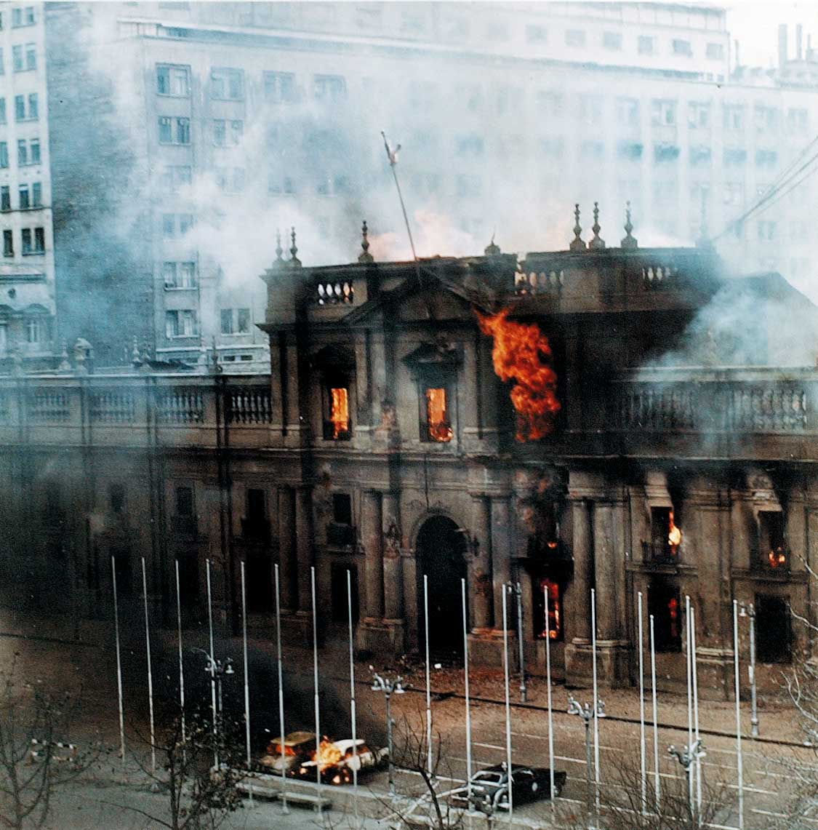
Once de septiembre
Los ataques

Slide 6
Once de septiembre - Los ataques
Valparaiso
En el día 10, Pinochet ordena al Ejército que se acuartela, por "el desafuero de Altamirano" en el dia seguiente.
En la madrugada del 11, con fuerzas desde EEUU, las fuerzas armadas toman la ciudad.

Slide 7
Once de septiembre - Los ataques
Santiago
Por la mañana, Allende llega a La Moneda, dónde contacta sus ministros y carga su fusil AK-47, regalo de Fidel Castro.
A las mismas horas, llega Pinochet al comando de telecomunicaciones, para anular emisoras de radio.
Por volta del mediodía, se inician los ataques.
A las 13h40, Allende se niega a rendirse por la última vez

Slide 8
Once de septiembre
La queda
El [ultimo discurso de Allende

Slide 9
Once de septiembre
La memoria

Slide 10
Once de septiembre
La memoria
En 1974, los militares realizaron desfiles por el golpe. Por todo el mundo, muchas personas lo apoyaban.

Slide 11
Once de septiembre
La memoria
En 1974, los militares realizaron desfiles por el golpe. Por todo el mundo, muchas personas lo apoyaban.
En 1978, ya era un feriado nacional. Por todo el mundo libre, muchos lo rechazavam.

Slide 12
Once de septiembre
La memoria
En 1974, los militares realizaron desfiles por el golpe. Por todo el mundo, muchas personas lo apoyaban.
En 1978, ya era un feriado nacional. Por todo el mundo libre, muchos lo rechazavam.

Slide 13
Once de septiembre
Conclusion
La llegada de la democracia en Chile se inició en 1988, con un referendum popular, pero ainda están caminando en pasos curtos.

